Slide 1

41.
Ljubljana, 16. april 2026

Slide 2
POENOTENI REŽIMI GIBANJA MED BOLNIŠKO ODSOTNOSTJO
Zakon o dodatnih interventnih ukrepih na področju zdravstva (ZDIUPZ), ki je začel veljati 1. januarja letos, je prinesel novosti glede bolniških odsotnosti, ki predvidevajo pisna navodila o ravnanju in tudi sankcije ob njihovi kršitvi. Pisna navodila, s katerimi morajo biti seznanjeni zavarovanci in njihovi delodajalci, zdaj predvidevajo 7 režimov gibanja, ki se razlikujejo glede na območje, kjer se zavarovanec oz. pacient lahko giblje, in glede na aktivnosti, ki jih lahko izvaja. Odločanje o odhodu v tujino je po novem zgolj v pristojnosti ZZZS.
Predvideni režimi gibanja:
Počitek na domu
Počitek na domu z nujnimi izhodi v kraju prebivališča
Dovoljeno gibanje v kraju prebivališča
Dovoljeno gibanje v kraju in izven kraja prebivališča
Nega
Izolacija
Odhod v tujino – odobri le ZZZS
Režim gibanja se določi ob začetku začasne zadržanosti od dela in ob morebitni spremembi navodil o ravnanju. Režim gibanja opredeli zdravnik, ki odloča o začasni zadržanosti od dela. To je lahko osebni zdravnik ali imenovani zdravnik oz. zdravstvena komisija.

Slide 3
POENOTENI REŽIMI GIBANJA MED BOLNIŠKO ODSOTNOSTJO
S sprejetimi režimi gibanja je storjen prvi korak, ki zdravnikom po celi Sloveniji omogoča določanje poenotenih režimov in seznanitev zavarovancev z njimi. V naslednjem koraku, ko bo vzpostavljena še tehnična rešitev, bo režim gibanja z odprtjem bolniškega staleža in določitvijo režima avtomatično sporočen tako zavarovancem (na zVEM, po e-pošti) kot delodajalcem (na SPOT sistem).
Zavarovanec danes navodila lahko prejme po e-pošti, ali na zVEM oz. mora sam pridobiti navodila od zdravnika (prek portala za paciente, kot natisnjen dokument v roke), delodajalcem pa se režim gibanja oz. navodilo o ravnanju za zdaj posreduje le na podlagi zahteve.
Bolniška odsotnost je namenjena zdravljenju in čim hitrejši vrnitvi na delo. Zato mora zavarovanec upoštevati navodila zdravnika in predpisani režim gibanja. Posledice kršenja navodil o ravnanju pa pomenijo:
v primeru ugotovljene prve kršitve zabeleženje te kršitve (odločba ZZZS) in
ob ponovni kršitvi v petih letih tudi odvzem neto nadomestila plače.
Če je ugotovljeno opravljanje pridobitnega dela, pa gre za takojšen odvzem oz. izgubo neto nadomestila plače od dneva kršitve do konca bolniškega staleža (največ 30 dni).

Slide 4
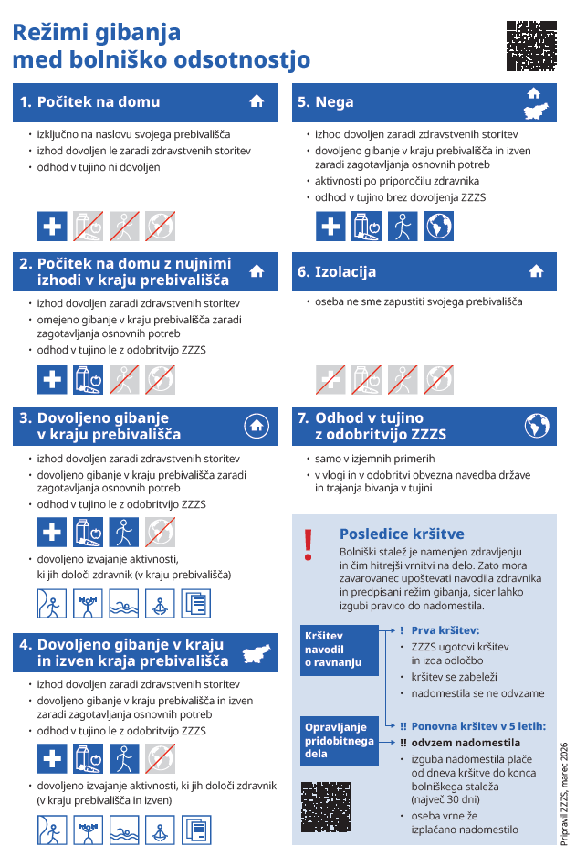
POENOTENI REŽIMI GIBANJA MED BOLNIŠKO ODSOTNOSTJO

Slide 5
POENOTENI REŽIMI GIBANJA MED BOLNIŠKO ODSOTNOSTJO - REŽIM GIBANJA ZAVAROVANCA
Če osebni zdravnik posebnih navodil o ravnanju ne poda, velja, da se mora zavarovanec nahajati doma (na naslovu prijavljenega začasnega ali stalnega prebivališča). Če prebiva na drugem naslovu, ki ni prijavljen, mora imeti za to odobritev osebnega zdravnika/imenovanega zdravnika/zdravstvene komisije, sicer to pomeni kršitev navodil o ravnanju.
Brez posebne odobritve lahko zavarovanec odide od doma le zaradi:
zdravstvenih storitev (tudi samoplačniških),
nege ožjega družinskega člana,
sobivanja v bolnišnici ali zdravilišču.
V vseh drugih primerih (sprehodi, obiski, odhodi drugam) potrebuje zavarovanec dovoljenje zdravnika/imenovanega zdravnika/zdravstvene komisije za gibanje v kraju oz. tudi izven kraja prebivališča.
Kraj prebivališča je naselje, v katerem je naslov prebivališča. Če v tem naselju zavarovancu niso zagotovljene osnovne storitve za preživetje (npr. trgovina) ali druge neodložljive storitve, ki jih potrebuje zaradi uveljavljanja pravic ali izpolnjevanja obveznosti v skladu s predpisi, se za kraj prebivališča šteje tudi temu naselju najbližje naselje, v katerem so zavarovancu navedene storitve zagotovljene.
Vir in več informacij- spletna stran ZZZS:
https://www.zzzs.si/novica/poenoteni-rezimi-gibanja-med-bolnisko-odsotnostjo/in

Slide 6
IZVAJANJE LAIČNEGA NADZORA MED ZAČASNO ZADRŽANOSTJO Z DELA
Pravilnik o podrobnejšem načinu izvajanja laičnega nadzora (Ur. l. RS, št. 219/26, z dne 8. 4. 2026) - veljavnost: 23. 4. 2026
Laični nadzor:
naroči imenovani zdravnik ali zdravstvena komisija na lastno pobudo
naročnik vedno naroči laični nadzor, če prejme obrazložen predlog za izvedbo laičnega nadzora:
  organa ZZZS
  osebnega zdravnika ali
  delodajalca
Novica ZZZS: V marcu prvič več kot 1.000 obiskov laičnih nadzornikov - 7. april 2026
„V mesecu marcu so laični nadzorniki ZZZS prvič v enem mesecu opravili več kot 1.000 obiskov na domu, natančno 1.017. Posamezen nadzor bolniškega staleža lahko vključuje več obiskov, skupno število nadzorovanih oseb je znašalo 714.
V letu 2025 je bilo opravljenih 5.690 laičnih nadzorov, kršitve so bile ugotovljene v 306 primerih (5,4 %). Glede na leto 2024 je bilo opravljenih 17 % več nadzorov. V letu 2026 bo število nadzorov še povečano.
Zaradi naraščajočega povpraševanja po nadzoru se bo ekipi kmalu pridružil še šesti nadzornik. K njihovi večji učinkovitosti prispeva tudi to, da posamičen nadzornik pokriva manjše območje in posledično opravi manj kilometrov oz. lahko izvede več nadzorov.“
Vir: spletna stran ZZZS: https://www.zzzs.si/novica/v-marcu-prvic-vec-kot-1000-obiskov-laicnih-nadzornikov/

Slide 7
OBVESTILO ZRSZ: OBVESTILO VLAGATELJEM GLEDE POSREDOVANJA INFORMACIJ O VLOGAH IN POSTOPKIH ZA IZDAJO ENOTNIH DOVOLJENJ ZA TUJCE
V nadaljevanju v celoti povzemamo obvestilo ZRSZ z dne 19. 3. 2026
„Kot lahko spremljamo v zadnjem času, se vlagatelji vse pogosteje obračate na naš Zavod glede informacij o postopkih enotnih dovoljenj za prebivanje in delo tujcev. Ob tej priložnosti vas želimo spomniti, da so, v skladu z Zakonom o tujcih, za izdajo enotnih dovoljenj pristojne upravne enote.
Zato vas vljudno prosimo, da se za informacije o vlogah in postopku izdaje enotnega dovoljenja obračate izključno na upravne enote, ki vam bodo posredovale ustrezne informacije.
Na Zavodu RS za zaposlovanje smo, v skladu s sklenjenimi mednarodnimi sporazumi o zaposlovanju z Bosno in Hercegovino ter Srbijo, pristojni za izdajo delovnih dovoljenj, v zvezi s katerimi podajamo tudi informacije.
Pri tem je treba opozoriti, da informacije o vlogi in postopku izdaje delovnega dovoljenja lahko vlagatelji pridobite izključno pri uradni osebi, ki vodi določen postopek izdaje delovnega dovoljenja.“
Vir: spletna stran ZRSZ
https://www.ess.gov.si/novica/obvestilo-vlagateljem-glede-posredovanja-informacij-o-vlogah-in-postopkih-za-izdajo-enotnih-dovoljenj-za-tujce/

Slide 8
SODBA VRHOVNEGA SODIŠČA RS – ŠT. VSRS Sodba X Ips 11/2024, z dne 29. 1. 2025
Gre sicer za sodbo vezano na odmero davka, vendar je pomembna zaradi opredelitve delovnega razmerja.
Citat četrtega odstavka jedra sodbe:
„Delovno razmerje je dvostransko, prostovoljno vzpostavljeno pogodbeno razmerje med delavcem in delodajalcem. Če take pogodbe ni, lahko nastanek delovnega razmerja ugotavlja le pristojno sodišče v delovnem sporu na podlagi tožbe delavca glede na vsebinske značilnosti medsebojnega razmerja, ne pa davčni organ v davčnem postopku po uradni dolžnosti. Posledično navedeni organ ne more brez sodbe pristojnega delovnega sodišča za nazaj naložiti niti plačila davkov in prispevkov, to je na način, kot da bi delovno razmerje z davčnim zavezancem tedaj (v preteklem obdobju, na katerega se nanaša davčni nadzor) že obstajalo.“

Slide 9
V ZAKONODAJNEM POSTOPKU
Na podlagi 154. člena Poslovnika državnega zbora, se s prenehanjem mandata sedanje sestave Državnega zbora zaključi zakonodajni postopek teh zakonov prej vloženih zakonov.
IZJEMA:
PREDLOG ZAKONA O SPREMEMBAH IN DOPOLNITVAH ZAKONA O ZASEBNEM VAROVANJU – EPA: 2889-IX, KI GA JE DNE 18. 3. 2026 VLOŽIL V ZAKONODAJNI POSTOPEK DRŽAVNI SVET RS
Glede na to, da je vlagatelj Državni svet, se bo ne glede na nastop novega mandata parlamenta, zakonodajni postopek nadaljeval.
Predlog zakona je zelo nevaren, saj v 3. členu predloga (dopolnitev veljavnega 11. člena) določa, da mora biti osnovna plača določena najmanj v višini minimalne plače + vsi dodatki in povračila stroškov, ki jih določajo zakon in kolektivne pogodbe, v 9. členu predloga (nova 43.a člen in 43.b člen) pa določa višino dodatkov za posebne pogoje dela in povračila stroškov v zvezi z delom.
Nevarnost je v tem, da se z amandmaji te zahteve iz dejavnosti varovanja razširijo na celotno gospodarstvo, kar bi imelo nepredstavljive posledice za obstoječe plačne modele in stroške v podjetjih.

Slide 10
V ZAKONODAJNEM POSTOPKU – predlogi vloženi v novem mandatu
Predlog Zakona o uvedbi študentskega samostojnega podjetnika – EPA: 16-X (Janez Cigler Kralj, Franc Križan, Zoran Stevanović):
  študentski s.p. bi bil po predlogu do prihodkov v višini letne minimalne plače v enakem položaju kot t.i. popoldanski s.p. in bi ohranil ugodnosti iz študentskega statusa
  če bi presegel prihodke v višini letne minimalne plače, bi bil v enakem položaju kot „polni“ s.p., ohranil pa bi ugodnosti iz študentskega statusa

Slide 11
POMEMBNI DATUMI
7. 6. 2026: ROK ZA PRENOS DIREKTIVE (EU) 2023/970 EVROPSKEGA PARLAMENTA IN SVETA Z DNE 10. MAJA 2023 O KREPITVI UPORABE NAČELA ENAKEGA PLAČILA ZA ENAKO DELO ALI DELO ENAKE VREDNOSTI ZA MOŠKE IN ŽENSKE S PREGLEDNOSTJO PLAČIL IN MEHANIZMI ZA IZVRŠEVANJE
Pomembno: Zakonodajni okvir še ni pripravljen, zato ne nasedajte ponudnikom, ki v tem trenutku ponujajo svoje storitve.
KOT PRIPOMOČEK – EU SMERNICE
https://eige.europa.eu/gender-mainstreaming/toolkits/gender-neutral-job-evaluation?language_content_entity=en

Slide 12

Termini TRGOVINKO-ve delovnopravne klepetalnice v letu 2026:
21. 5. 2026 ob 13.00 uri
18. 6. 2026 ob 13.00 uri
17. 9. 2026 ob 13.00 uri
15. 10. 2026 ob 13.00 uri
19. 11. 2026 ob 13.00 uri
VABI: Označite si termine v svojem koledarju!

Slide 13

HVALA ZA VAŠO POZORNOST!
Kontaktni podatki:
TRGOVINSKA ZBORNICA SLOVENIJE
Dunajska cesta 167, 1000 Ljubljana
Telefon: +386 1 5898 212/213
E-naslov: info@tzslo.si
Barbara Krivic, pravna svetovalka
barbara.krivic@tzslo.si, 01 5898 216
Karmen Fortuna, višja svetovalka
karmen.fortuna@tzslo.si, 01 5898 218

